Slide 1
স্বাগতম

Slide 2
শিক্ষক পরিচিতি
মোঃ গোলাম ফারুক
প্রভাষক, সমাজবিজ্ঞান
খুলনা ইসলামিয়া কলেজ
বয়রা, খুলনা-৯০০০

Slide 3
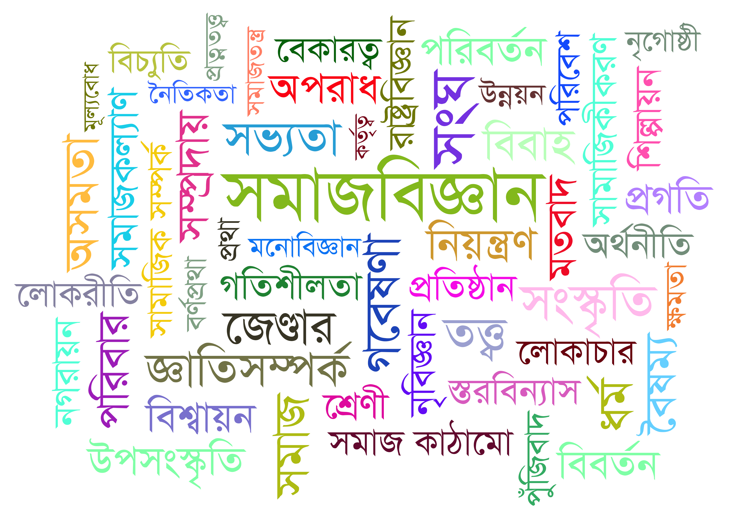
পাঠ পরিচিতি
শ্রেণীঃ একাদশ
সমাজবিজ্ঞান ১ম পত্র
পাঠ শিরোনামঃ
সমাজবিজ্ঞানের সাথে অন্যান্য সামাজিক বিজ্ঞানের সম্পর্ক
(১ম অধ্যয়)

Slide 4
শিখনফল
সমাজবিজ্ঞানের সাথে ইতিহাসের সম্পর্ক বর্ণনা করতে পারবে।
সমাজবিজ্ঞানের সাথে নৃবিজ্ঞানের সম্পর্ক বর্ণনা করতে পারবে।
সমাজবিজ্ঞানের সাথে মনোবিজ্ঞানের সম্পর্ক বর্ণনা করতে পারবে।

Slide 5
ইতিহাস
সমাজবিজ্ঞান
পারস্পারিক সম্পর্ক

Slide 6
সমাজবিজ্ঞানের সাথে ইতিহাসের সম্পর্ক: সাদৃশ্য
ইতহাস হল মানব সমাজের অতীত ঘটনার ধারাবাহিক বিবরণ। বিপরীতদিকে, মানব সমাজের পারষ্পারিক সম্পর্কের সামগ্রিক পাঠই সমাজবিজ্ঞান। সেদিক থেকে সমাজবদ্ধ মানুষ নিয়ে উভয়ই আলোচনা করে।
সমাজবিজ্ঞান ও ইতিহাস একে অপরের পরিপূরক। এ প্রসংগে ভন বোলো বলেন, ইতিহাস থেকে বিচ্ছন্ন করলে সমাজবিজ্ঞান হতে পারেনা।
সমাজ সম্পর্কে সুসংহত জ্ঞান অর্জনের জন্য সমাজবিজ্ঞানীদের বস্তুনিষ্ঠ ইতিহাসের সাহায্য নিতে হয়। একইভাবে ইতিহাসের বিষয়বস্তু সঠিকভাবে অনুধাবনের জন্য ইতিহাসবিদদেরও সমাজবিজ্ঞানের সহায়তা নিয়ে করতে হয়। ইবনে খালদুন বলেন ইতিহাস রচনার পূর্বে ইতিহাসবেত্তাদের সমাজ সম্পর্কে জ্ঞান থাকতে হবে, অন্যথায় বস্তুনিষ্ঠ ইতিহাস রচনা সম্ভব নয়।
বিষয় দুটির মধ্যে সাহায্য ও সহযোগিতার সম্পর্ক বিদ্যমান।
সমাজবিজ্ঞান তার প্রয়োজনীয় উপাদানের ক্ষেত্রে অনেকাংশে ইতিহাসের উপর নির্ভরশীল। ইতিহাস মানব সভ্যতার পরিবর্তন প্রসংগে সমাজবিজ্ঞানকে প্রয়োজনীয় তথ্য সরবরাহ করে থাকে। অন্যদিকে, ইতিহাস আলোচনার ক্ষেত্রে সামাজিক পটভূমির যোগান দেয় সমাজবিজ্ঞান।

Slide 7
সমাজবিজ্ঞানের সাথে ইতিহাসের সম্পর্ক: বৈসাদৃশ্য
ইতহাস তুলামূকভাবে পুরাতন বিষয়। অন্যদিকে সমাজবিজ্ঞান নবীন বিষয়।
ইতিহাস গুরুত্বপূর্ণ ঐতিহাসিক ঘটনা ও দিন-তারিখ, ক্ষমতার উত্থান পতন, চুক্তি, যুদ্ধ-বিগ্রহ, ক্ষমতার পালাবদল ইত্যাদি নিয়ে আলোচনা করে যা সমাজবিজ্ঞানের সাথে সরাসরি সম্পৃক্ত নয়। বিপরীতদিকে, সমাজবিজ্ঞানের আলোচনায় সমাজ কাঠামো, সামাজিক পরিবর্তন, সামাজিক সম্পর্ক, সামাজিক মিথস্ক্রিয়া, সংস্কৃতি, সামাজিক শ্রেণী, জেণ্ডার, সামাজিক স্তরবিন্যাস জনসংখ্যা ও স্থানান্তর অনেক বিষয় থাকে যা ইতিহাসে থাকেনা।
মানসপটে স্থান করে নেওয়া ঘটনাগুলোই কেবল ইতিহাসে স্থান পায়। অন্যদিকে, যেসব ঐতিহাসিক ঘটনা সামাজিক পরিবর্তন/বিবর্তনে ভূমিকা পালন করে তাই সমাজবিজ্ঞানে প্রাধান্য পায়।
ঐতিহাসিকরা সাধারণত ঘটনাবলীর কোন একটি বিশেষ ফলাফল পর্যালোচনার কাজে অগ্রসর হন। পক্ষান্তরে, সমাজবিজ্ঞানীরা সমাজব্যবস্থায় সেই ঐতিহাসিক ঘটনার প্রভাব নিয়ে আলোচনা করে।
সাধারণত, ইতিহাসের আলোচনা অতীত ঘটনাবলীর মধ্যে সীমাবদ্ধ থাকে বিপরীতদিকে, সমাজবিজ্ঞান পুরো সমাজটাকে আলোচনার কেন্দ্রবিন্তু হিসেবে গ্রহণ করে তাই সমাজবিজ্ঞানের পরিধি অত্যন্ত ব্যপক।

Slide 8
নৃবিজ্ঞান
সমাজবিজ্ঞান
পারস্পারিক সম্পর্ক

Slide 9
সমাজবিজ্ঞানের সাথে নৃবিজ্ঞানের সম্পর্ক: সাদৃশ্য
সমাজবিজ্ঞান সমাজের বিকাশধারা আলোচনা করতে গিয়ে অনেক সময় আদি মানবগোষ্ঠী নিয়ে আলোচনা করে। একইভাবে, মানুষের উৎপত্তি ও ক্রমবিকাশ আলোচনা করতে যেয়ে আদিম মানবগোষ্ঠী নিয়ে আলোচনা করে। সেদিক থেকে আদি মানবগোষ্ঠী নিয়ে উভয়ই আলোচনা করে।
সমাজবিজ্ঞান ও নৃবিজ্ঞান পরস্পর নির্ভরশীল। গবেষণাকাজে একে অপরকে তথ্য উপাত্য দিয়ে সহায়তা করে থাকে। তাই বিষয় দুটির মধ্যে সাহায্য ও সহযোগিতার সম্পর্ক বিদ্যমান।
নৃবিজ্ঞানের অন্যতম শাখা হল সংস্কৃতি। অন্যদিকে সংস্কৃতি সমাজ আলোচনায় বিশাল স্থান দখল করে আছে।

Slide 10
সমাজবিজ্ঞানের সাথে নৃবিজ্ঞানের সম্পর্ক: বৈসাদৃশ্য
নৃবিজ্ঞান তুলামূকভাবে পুরাতন বিষয়। অন্যদিকে, সমাজবিজ্ঞান নবীন বিষয়।
নৃবিজ্ঞান মানুষের উৎপত্তি ও নৃতত্ত্বিক পরিচয়, দৈহিক গঠন, ভাষা, সংস্কৃতি ইত্যাদি নিয়ে আলোচনা করে যা সমাজবিজ্ঞানের সাথে সরাসরি সম্পৃক্ত নয়। বিপরীতদিকে, সমাজবিজ্ঞানের আলোচনায় সমাজ কাঠামো, সামাজিক পরিবর্তন, সামাজিক সম্পর্ক, সামাজিক মিথস্ক্রিয়া, সংস্কৃতি, সামাজিক শ্রেণী, জেণ্ডার, সামাজিক স্তরবিন্যাস জনসংখ্যা ও স্থানান্তর অনেক বিষয় থাকে যা নৃবিজ্ঞানে থাকেনা।
সাধারণত, নৃবিজ্ঞানের আলোচনা মানুষের উৎপত্তি ও ক্রমবিকাশ নিয়ে আলোচনার মধ্যে সীমাবদ্ধ থাকে বিপরীতদিকে, সমাজবিজ্ঞান পুরো সমাজটাকে আলোচনার কেন্দ্রবিন্দু হিসেবে গ্রহণ করে তাই সমাজবিজ্ঞানের পরিধি অত্যন্ত ব্যপক।
নৃবিজ্ঞানের গবেষণায় প্রত্যক্ষ অংশগ্রহন ও পর্যবেজ্ঞণ পদ্ধতি বেশি ব্যবহৃত হয়। অন্যদিকে, সমাজ গবেষণায় জরিপ, সাক্ষাতকার ইত্যাদি পদ্ধতি বেশি ব্যবহৃত হয়।

Slide 11
মনোবিজ্ঞান
সমাজবিজ্ঞান
পারস্পারিক সম্পর্ক

Slide 12
সমাজবিজ্ঞানের সাথে মনোবিজ্ঞানের সম্পর্ক: সাদৃশ্য
সমাজবিজ্ঞান সমাজবদ্ধ মানুষ নিয়ে আলোচনা করতে গিয়ে অনেক সময় মানুষের আচার আচরণ নিয়ে আলোচনা করে। একইভাবে, মনোবিজ্ঞান প্রধানত মানুষের মনস্তাত্তিক বিষয় নিয়ে আলোচনা করে থাকে। সেদিক থেকে বিষয় দুটির আলোচনায় সথেষ্ট মিল পরিলক্ষিত হয়।
ম্যকাইভার বলেন সমাজ জীবনে একজন মানুষ যা কিছু করে ও ভোগ করে, যা কিছু অভিজ্ঞতায় পাওয়া যায় তার সবই হল মানসিক ঘটনা। প্রায় একইভাবে অনেক মনোবিজ্ঞানী মনে করেন মনোবিজ্ঞান হল কতকগুলো মানসিক শক্তির রূপান্তর মাত্র।
সমাজবিজ্ঞান ও মনোবিজ্ঞান পরস্পর নির্ভরশীল। গবেষণাকাজে একে অপরকে তথ্য উপাত্য দিয়ে সহায়তা করে থাকে। তাই বিষয় দুটির মধ্যে সাহায্য ও সহযোগিতার সম্পর্ক বিদ্যমান।
ব্যক্তি ও সমাজ অবিচ্ছেদ্য, প্রত্যেক ব্যক্তি কোন না কোন সমাজের সদস্য। কাজেই সামাজিক প্রেক্ষাপটের বিশ্লেষণ ছাড়া ব্যক্তির সামাজিক আচরণের ব্যাখ্যা করা যায়না। অন্যদিকে, সামাজিক জীব হিসেবে ব্যক্তির মনস্তাত্তিক ধারণা ছাড়া সামাজিক পরিবর্তনের ব্যাখ্যা অসম্ভব।

Slide 13
সমাজবিজ্ঞানের সাথে মনোবিজ্ঞানের সম্পর্ক: বৈসাদৃশ্য
মনোবিজ্ঞান তুলামূকভাবে পুরাতন বিষয়। অন্যদিকে, সমাজবিজ্ঞান নবীন বিষয়।
মনোবিজ্ঞান ব্যক্তির ব্যক্তিত্ব, মনোভাব, প্রেষণা, জনমত, মনোভাব, দৃষ্টিভঙ্গী ইত্যাদি নিয়ে আলোচনা করে যা সমাজবিজ্ঞানের সাথে সরাসরি সম্পৃক্ত নয়। বিপরীতদিকে, সমাজবিজ্ঞানের আলোচনায় সমাজ কাঠামো, সামাজিক পরিবর্তন, সামাজিক সম্পর্ক, সামাজিক মিথস্ক্রিয়া, সংস্কৃতি, সামাজিক শ্রেণী, জেণ্ডার, সামাজিক স্তরবিন্যাস জনসংখ্যা ও স্থানান্তর অনেক বিষয় থাকে যা মনোবিজ্ঞানে থাকেনা।
সাধারণত, মনোবিজ্ঞানে সমাজে বসবাসকারী মানুষের মন নিয়ে আলোচনার মধ্যে সীমাবদ্ধ থাকে বিপরীতদিকে, সমাজবিজ্ঞান পুরো সমাজটাকে আলোচনার কেন্দ্রবিন্তু হিসেবে গ্রহণ করে তাই সমাজবিজ্ঞানের পরিধি অত্যন্ত ব্যপক।
নৃবিজ্ঞানের গবেষণায় শিখন প্রেষণা ইত্যাদি পদ্ধতি বেশি ব্যবহৃত হয়। অন্যদিকে, সমাজ গবেষণায় জরিপ, সাক্ষাতকার ইত্যাদি পদ্ধতি বেশি ব্যবহৃত হয়।

Slide 14
আগামী দিনের পাঠঃ
বিজ্ঞান, বৈজ্ঞানিক পদ্ধতি ও এর ধাপসমূহ

Slide 15
ধন্যবাদ

